Slide 1
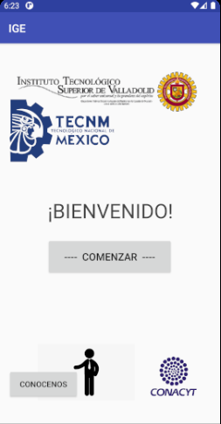
Iniciativa de Gestión Económica presenta
Kaane'ex

Slide 2
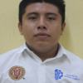
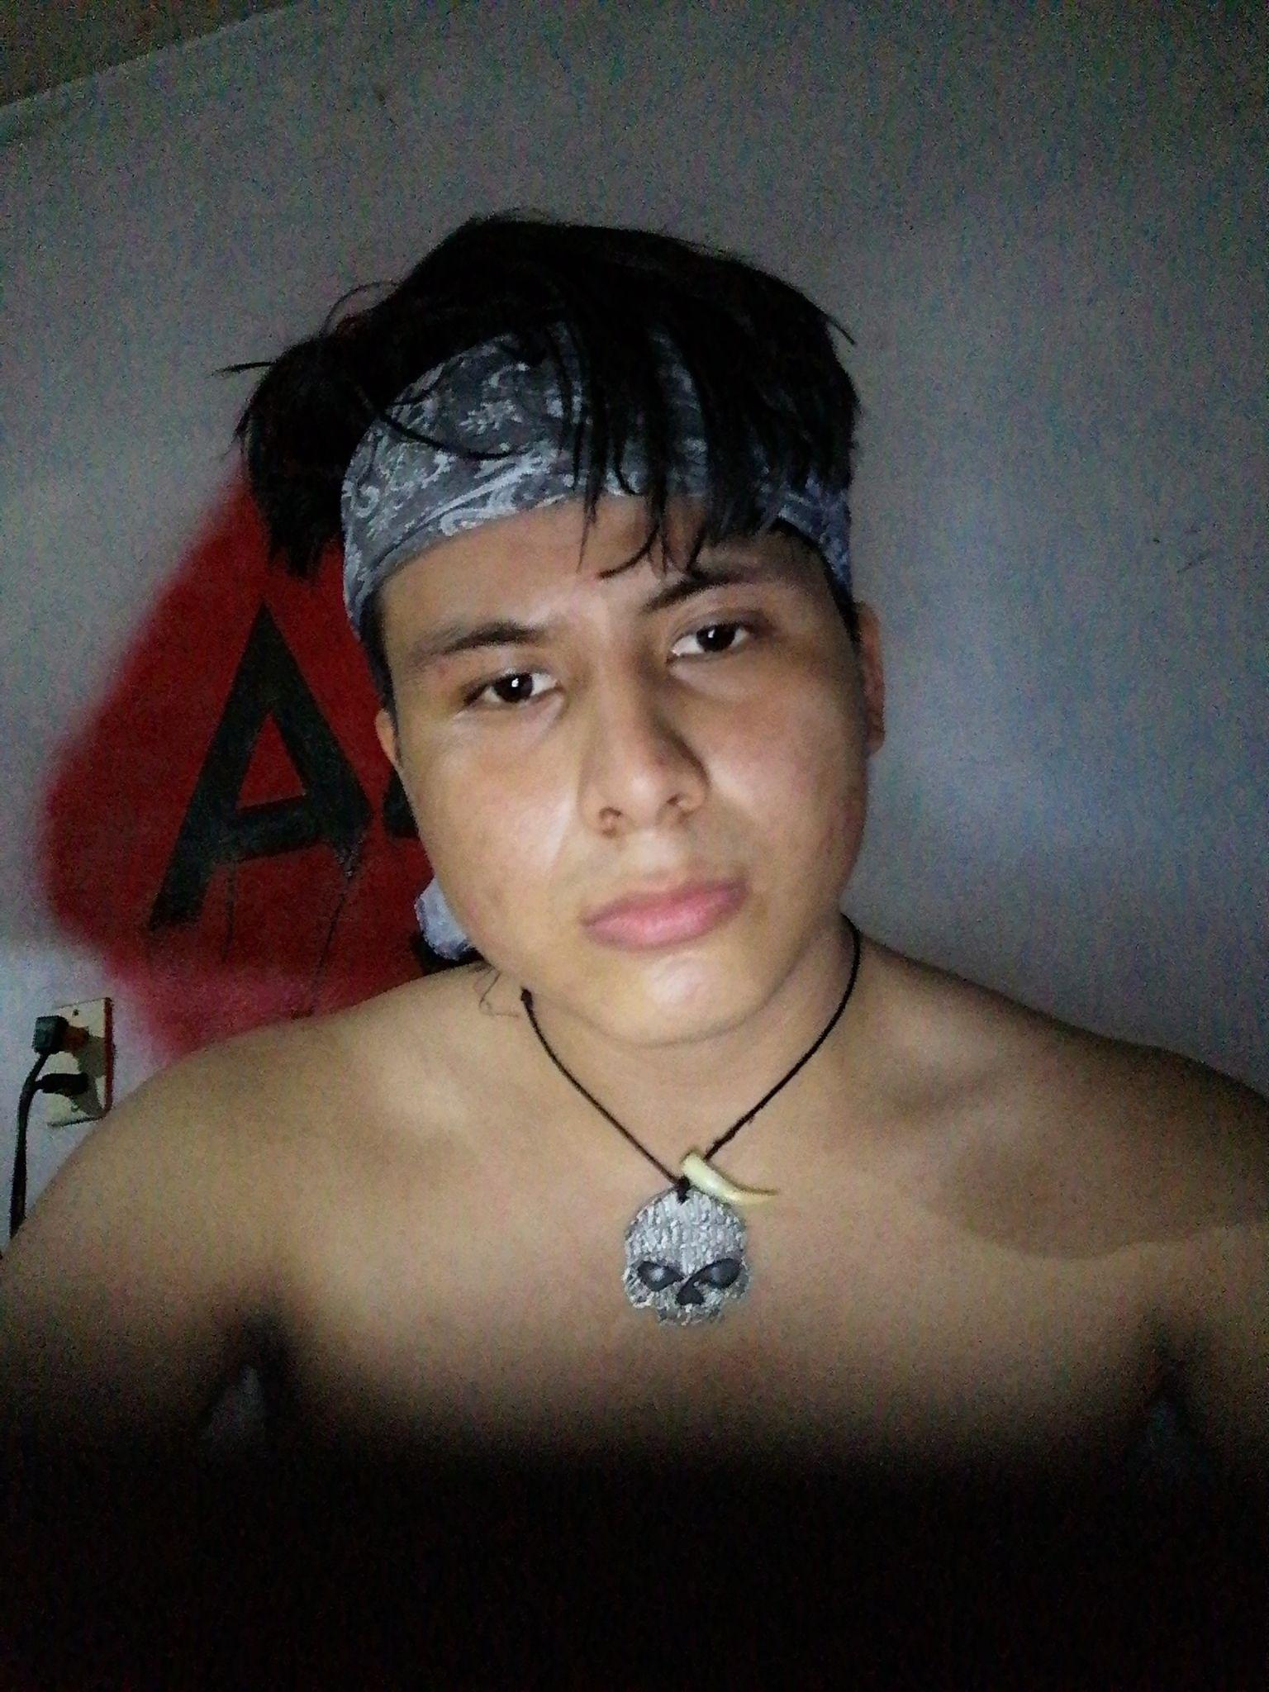
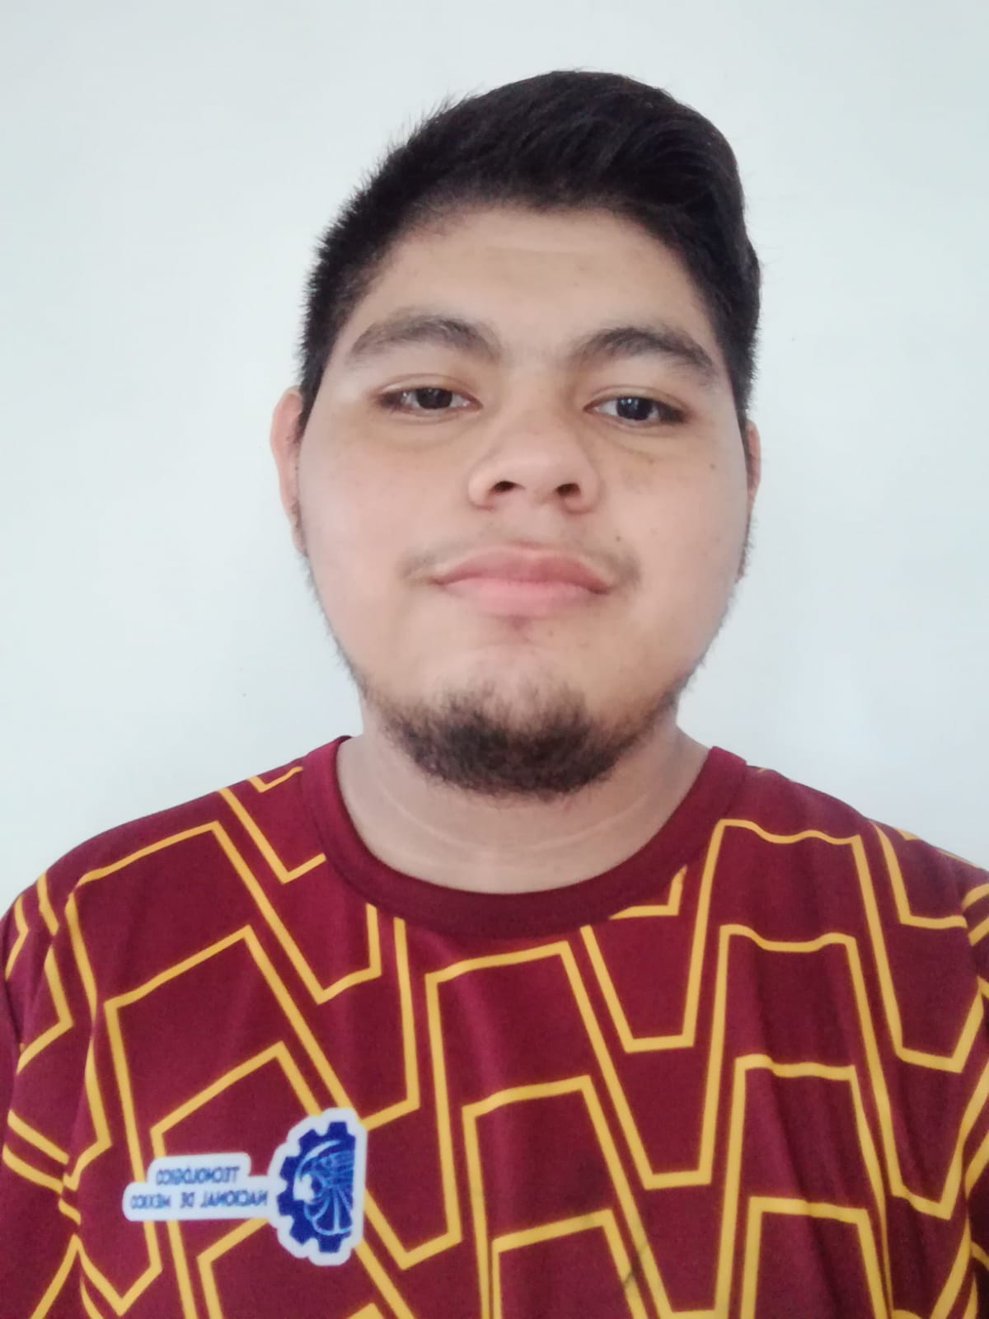
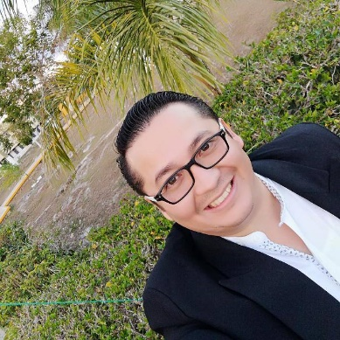
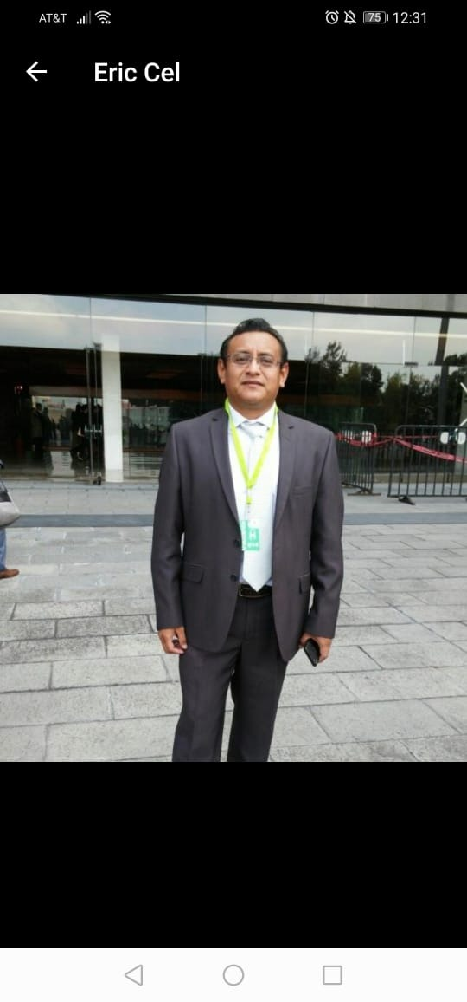
Autores
José Isaac Che Teh
Felipe López
Méndez
Jesus Reyes Tuz
Acosta
M.T.I. Jesús Antonio
Santos Tejero
MGTI Erick Alberto Cupul Burgos

Slide 3
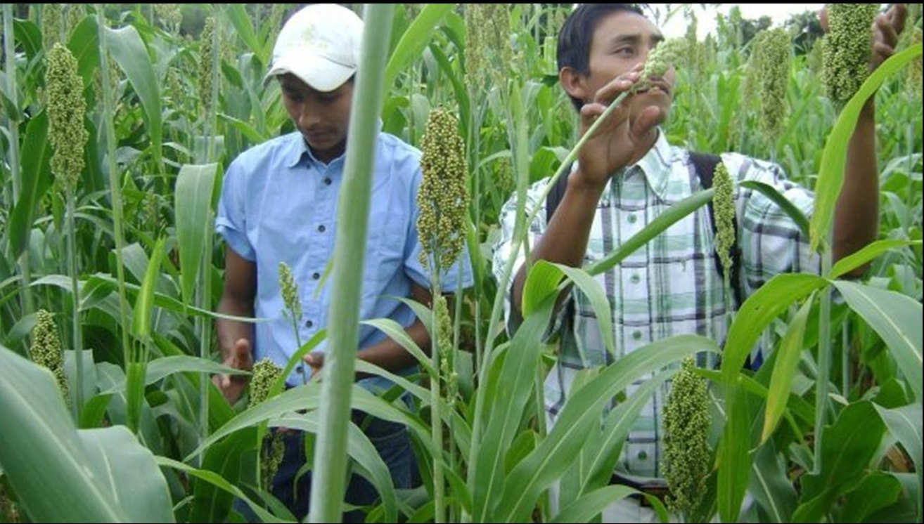
INTRODUCCIÓN.
De acuerdo con los resultados de la medición de la pobreza 2018, el 40.8% de la población de la entidad vivía en situación de pobreza, es decir, 900,500 personas, aproximadamente.
Es por ello que se creó la aplicación móvil Kaane’ex del proyecto IGE con el objetivo de crear autoempleos desde casa enseñando a través de tutoriales a aprender oficios.

Slide 4

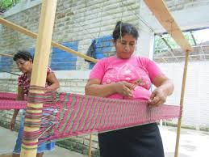
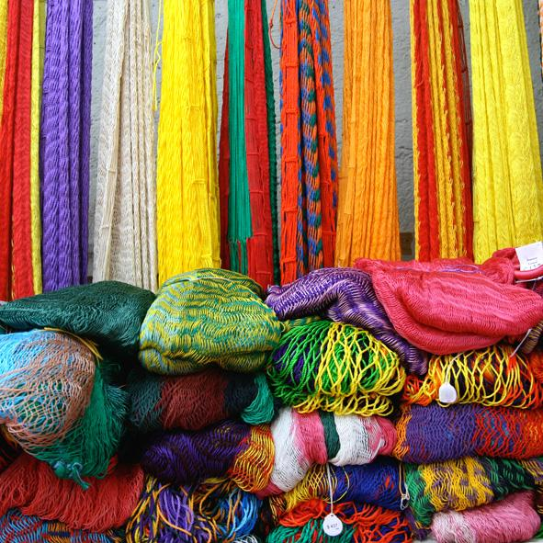
En la actualidad el uso de aplicaciones móviles es casi cotidiano, ya que estas nos brindan una extensa amplitud de categorías como juegos, redes sociales, multimedia, entre otros.
El Proyecto IGE (Iniciativa de Gestión Económica), es una aplicación móvil que permite el fomento a la economía mediante video tutoriales enseñando distintas habilidades artesanales que permiten el fomento de la economía personal con la venta de los mismos.

Slide 5
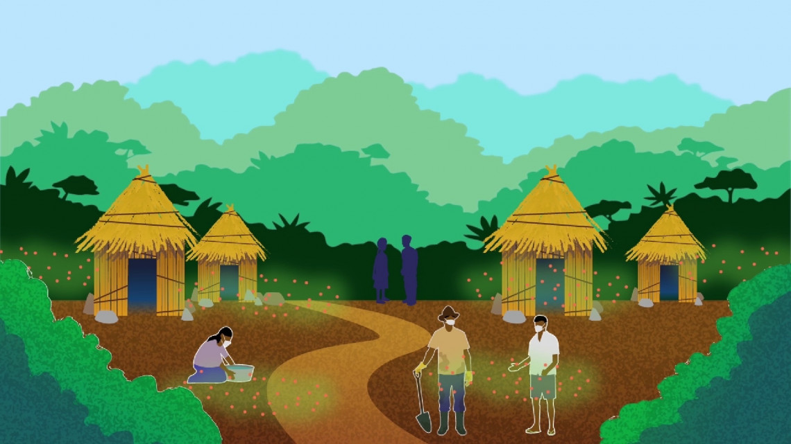

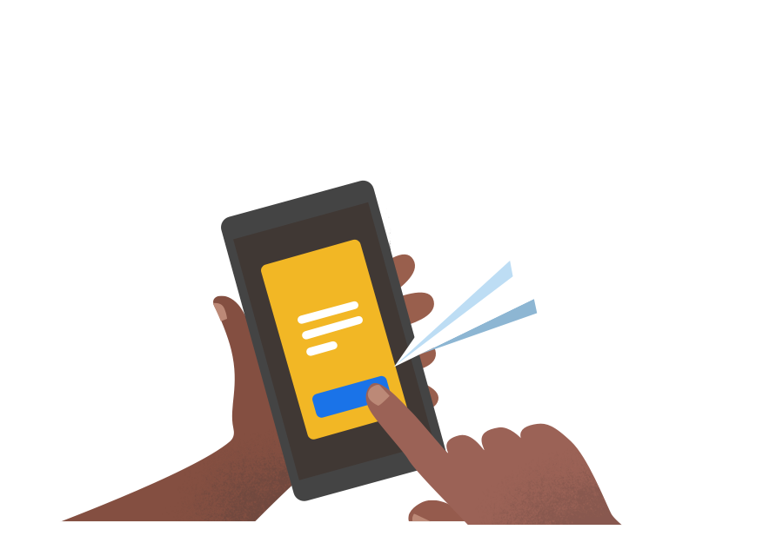

PALABRAS CLAVE:
Economía.
Comunidades.
Tutoriales.
App.

Slide 6
BENEFICIOS
Fomento al autoempleo (Carpintería básica, agricultura, bordado y costura básica, creación de hamacas).
Fomento a las actividades seguras, de bajo riesgo o aceptadas en las casas por la pandemia.
Fomento a la economía local.
Canales de distribución directa reduciendo intermediarios entre artesanos y clientes.
Aprendizaje gratuito y accesible, al alcance de las personas.
El uso de las TICs para difundir productos artesanales.
Un aprovechamiento más óptimo entorno a la situación actual.

Slide 7
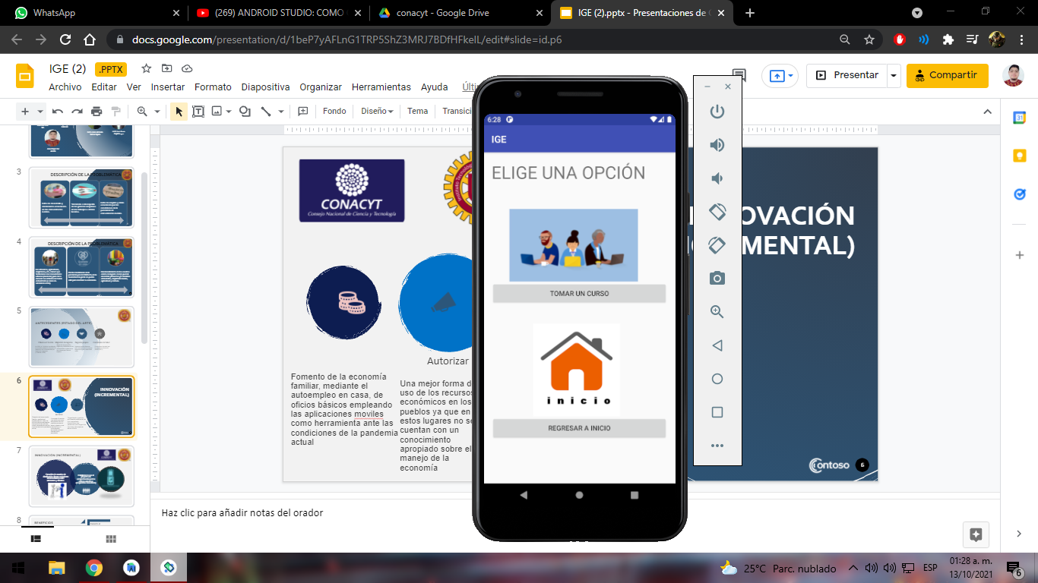
METODOLOGÍA Project Managment Institute (PMI).
Inicio
- Planeación.
- Reuniones virtuales.
- Documentación.
- Ejecución.
- Desarrollo del software (Aplicación móvil).
- Desarrollo de videos.
- Prototipo oficio carpintería.
- Prototipo oficio hortaliza.
- Prototipo oficio hamaca.
- Prototipo oficio de costura.
- Seguimiento.
- Integración de videos y app.
- Presentación (cierre).
- Presentación de los prototipos.

Slide 8
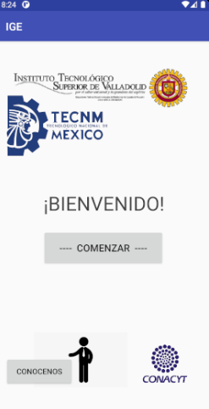
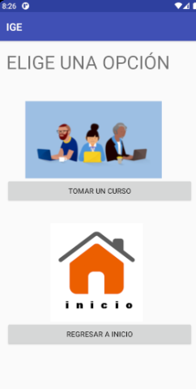
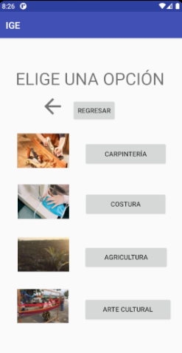
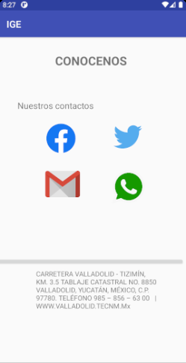
RESULTADOS O AVANCES:
Como resultado del proyecto, se obtuvo la versión inicial de una aplicación móvil que permitirá presentar diversos elementos multimedia de capacitación en lenguaje maya y español.

Slide 9
DISCUSIÓN Y CONCLUSIONES
Fomentar el empleo y el emprendimiento mediante video tutoriales.
Emplear las tecnologías móviles como herramienta para el aprendizaje.
Difusión de oficios locales.
Fomentar la autogestión comunitaria de este tipo de proyectos.
El proyecto propuesto tiene como fin que la gente puede trabajar desde casa, sin necesidad de arriesgarse a salir en tiempos de pandemia.

Slide 10
REFERENCIAS BIBLIOGRÁFICAS:
INEGI. (10 de 01 de 2018). Instituto Nacional de Estadística y Geografía. Obtenido de Espacio y Datos de México: http://www.beta.inegi.org.mx/app/mapa/espacioydatos/default.aspx?ag=311020263
UNESCO. Las TIC en la Educación. http://www.unesco.org/new/es/unesco/themes/icts/. Accedido el 15 de abril de 2011
Santos Tejero, J. A., & Ucán Pech, J. P. (2016). Una propuesta para administrar las TIC en el COBAY Valladolid. Tecnología Educativa. Volumen III, 48,49.
Project Management Institute, Inc. PMI-Capítulo México. http://www.pmimexico.org/wb/pmi/pmi_que_es_pmi (2011). Accedido el 19 de abril del 2011
Toro, R. (2021, 18 febrero). ISO 27001 ¿Cuáles son los requisitos de seguridad? PMG SSI - ISO 27001. https://www.pmg-ssi.com/2017/03/iso-27001-requisitos-de-seguridad/

Slide 11
GRACIAS POR PRESTAR ATENCIÓN.

